Slide 1
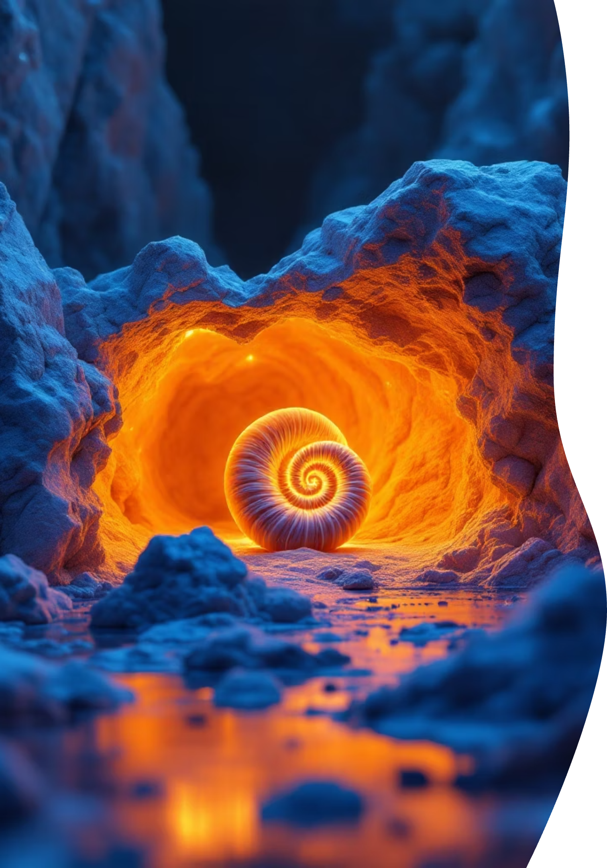
Evidencias de la Evolución Biológica
Una travesía desde los primeros microfósiles hasta la edición genética del ADN antiguo.

Slide 2
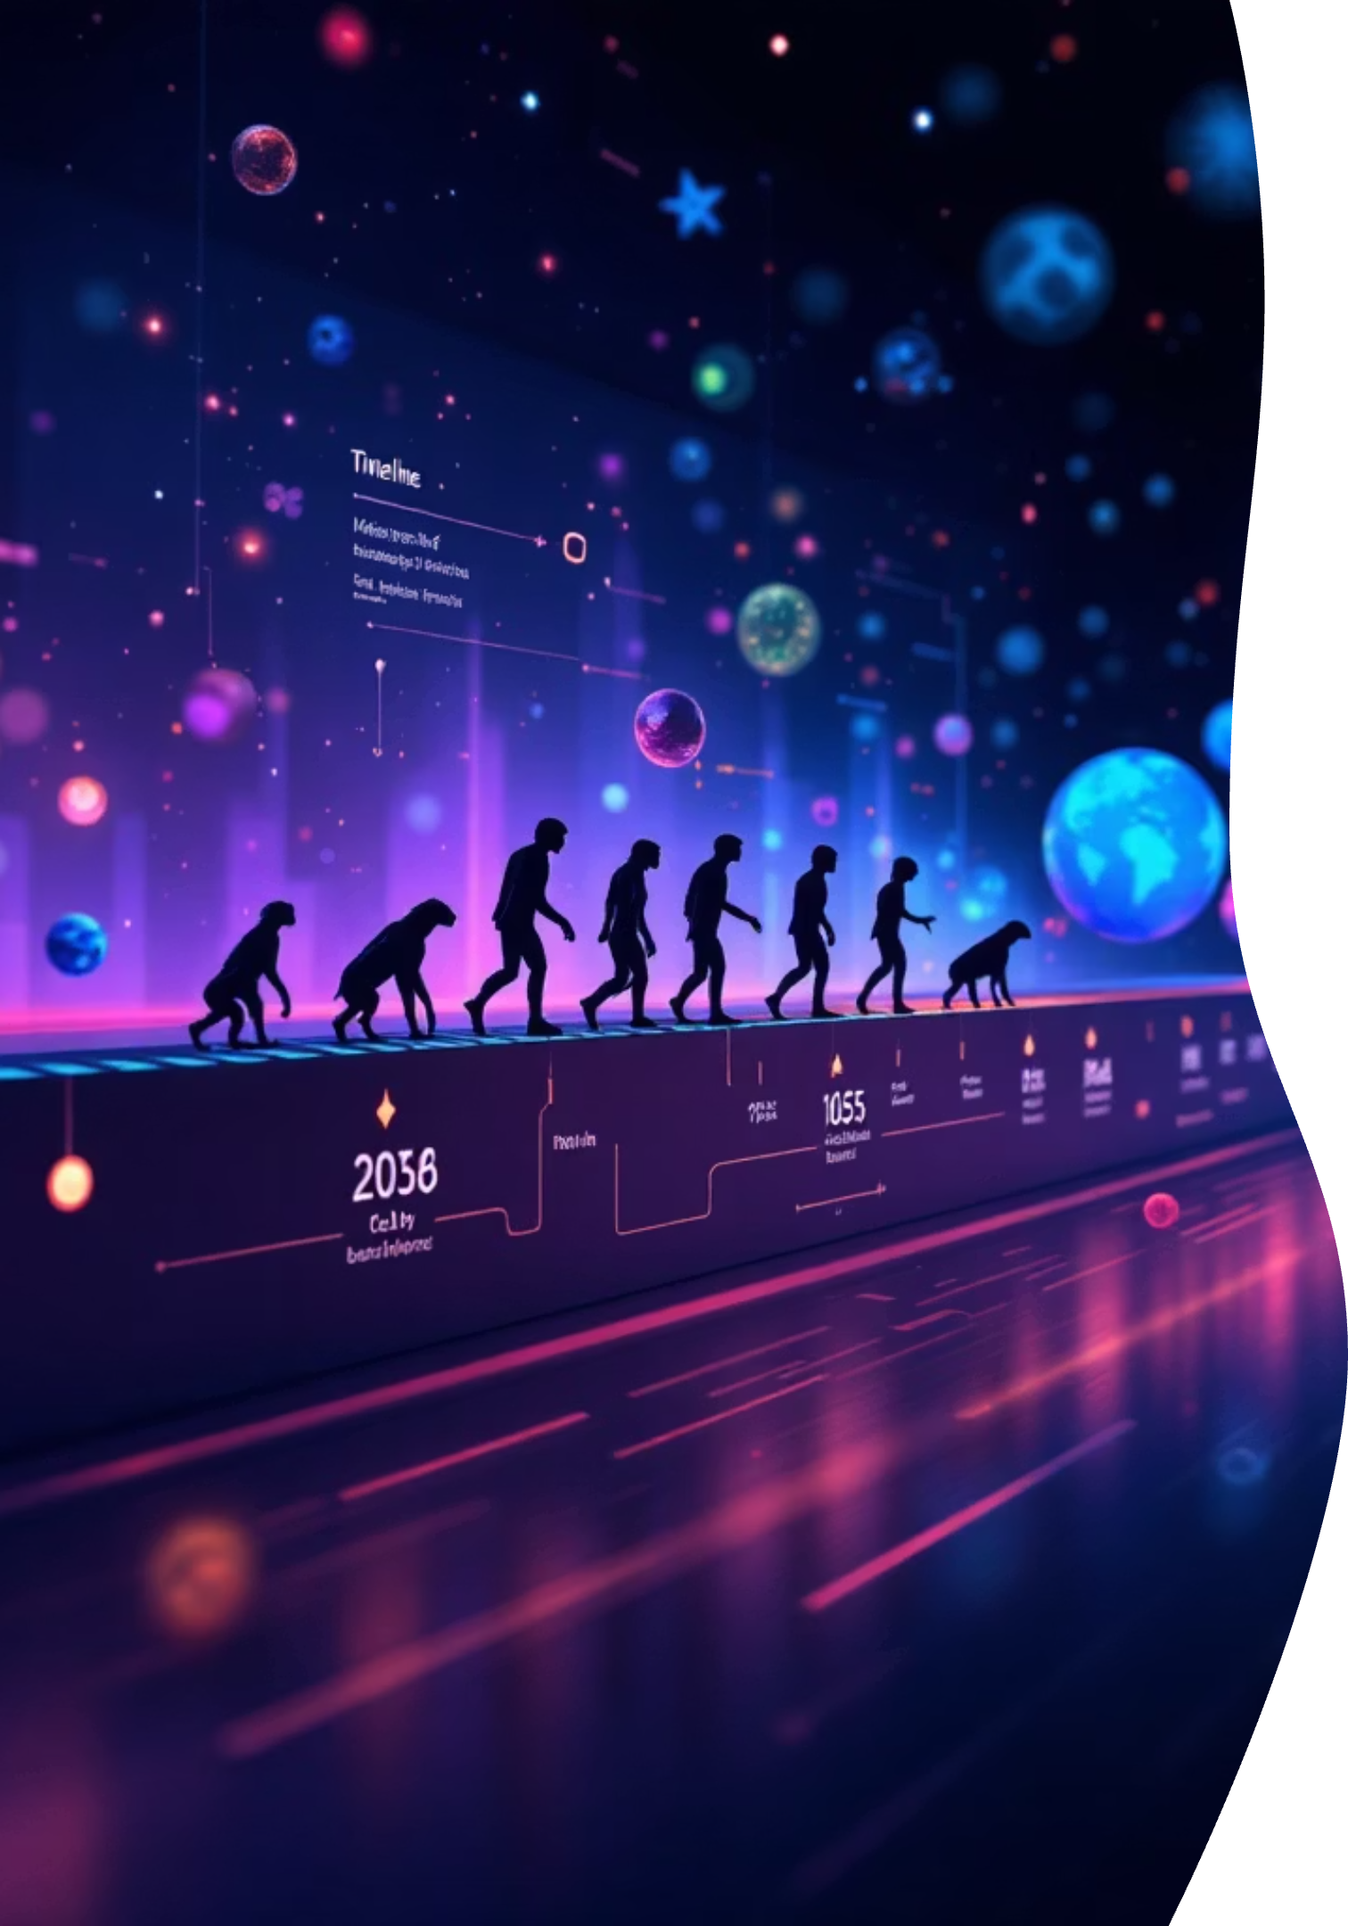
3.800 Millones de años
Más de 1 billón de especies, una sola historia evolutiva compartida.

Slide 3
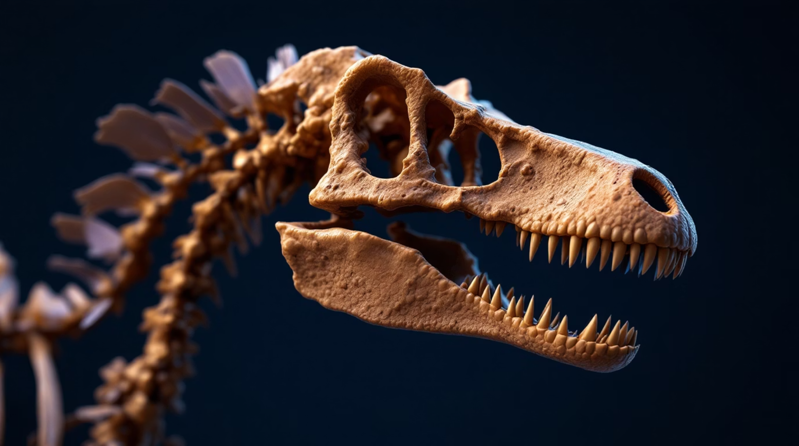
Evidencia Paleontológica
Archaeopteryx
Puente entre dinosaurios y aves.
Tiktaalik roseae
Pez con rasgos de tetrápodo.
Grypania
Primeros indicios de fotosíntesis (3.5 Ga).

Slide 4
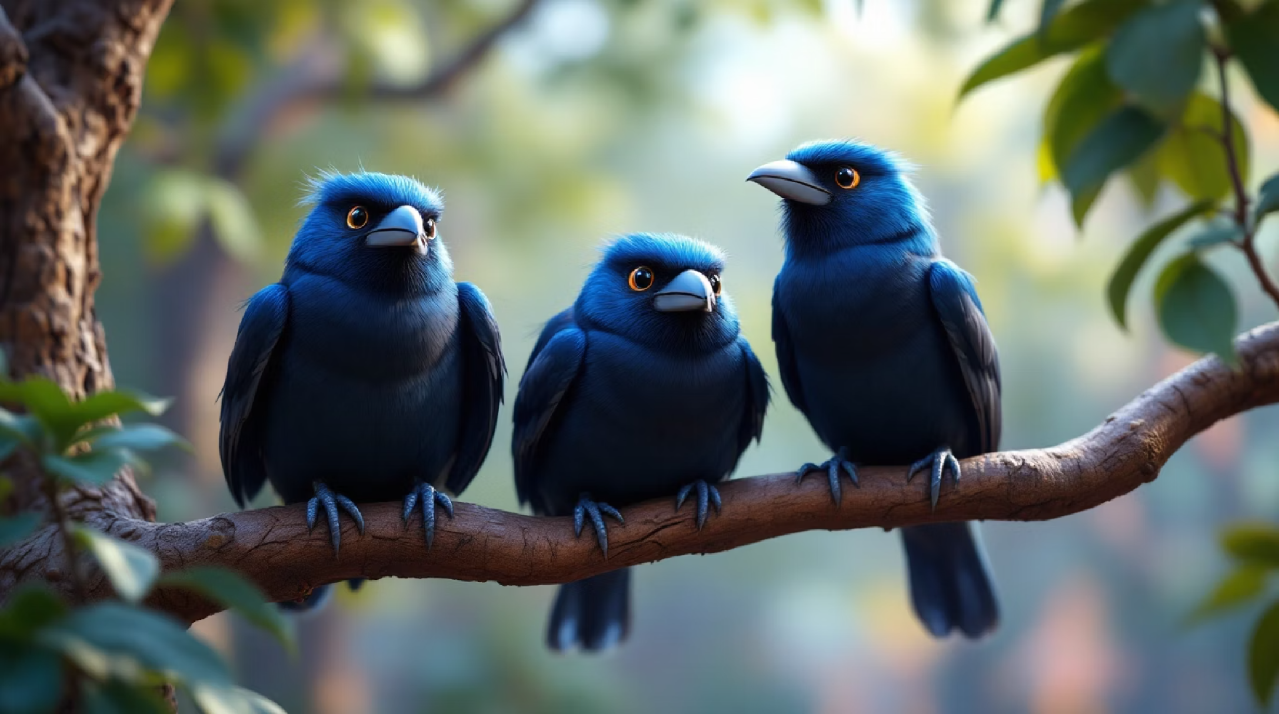
Evidencia Biogeográfica
Pinzones de Darwin
Adaptación a nichos específicos en Galápagos.
Marsupiales
Radiación tras la separación de Gondwana.

Slide 5
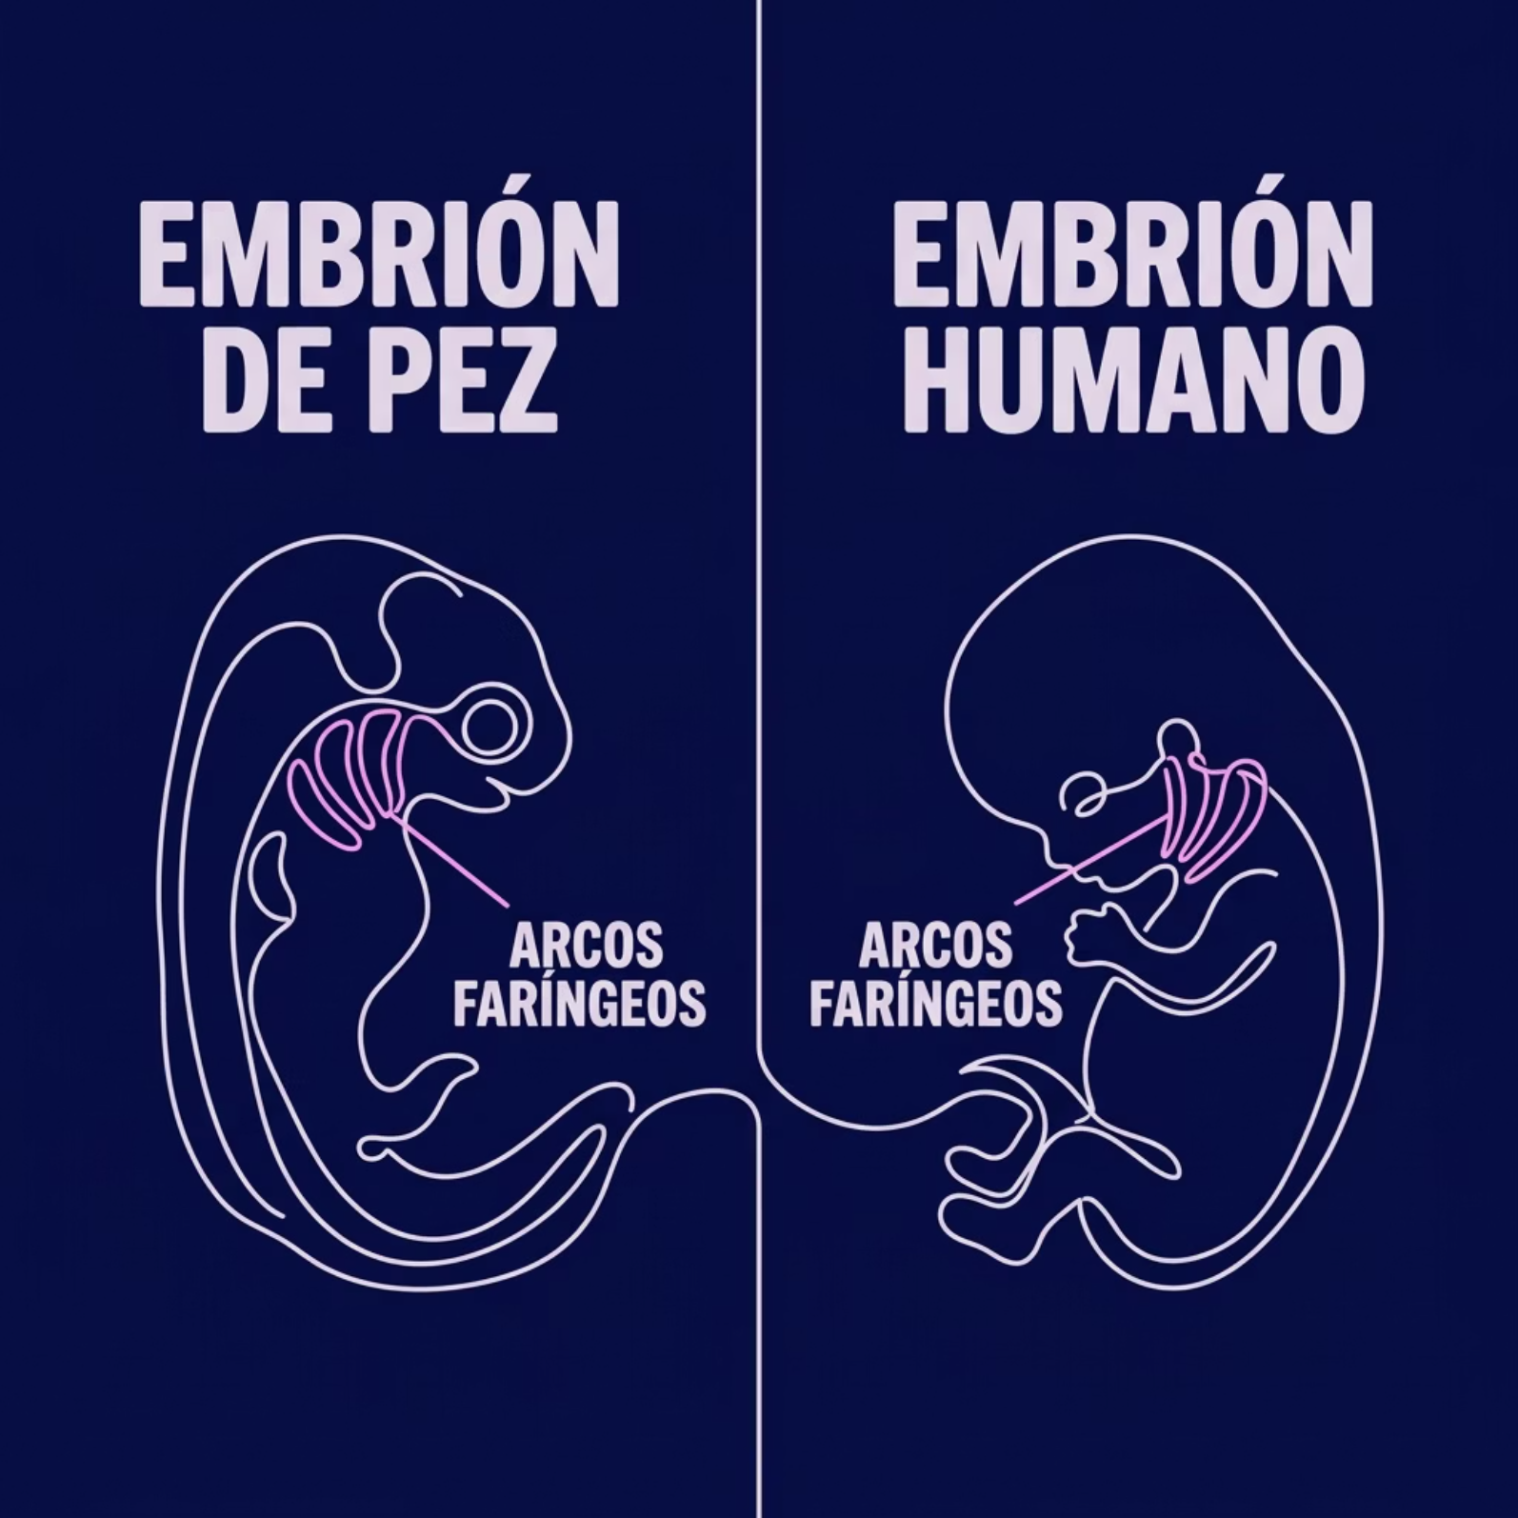

Evidencia Embriológica
Los arcos faríngeos humanos son idénticos a los de los peces en etapas tempranas, revelando nuestro ancestro acuático compartido.

Slide 6

Evidencia Molecular y Genética
Genoma Humano
Proyecto Lenski
ADN Megalodón
98.8% de identidad con chimpancés.
E. coli adquiriendo nuevas funciones metabólicas.
Fragmentos genéticos que validan su linaje.

Slide 7

Homología: Estructura Compartida
La mano humana y el ala del murciélago comparten el mismo plan anatómico básico, heredado de un ancestro común.

Slide 8
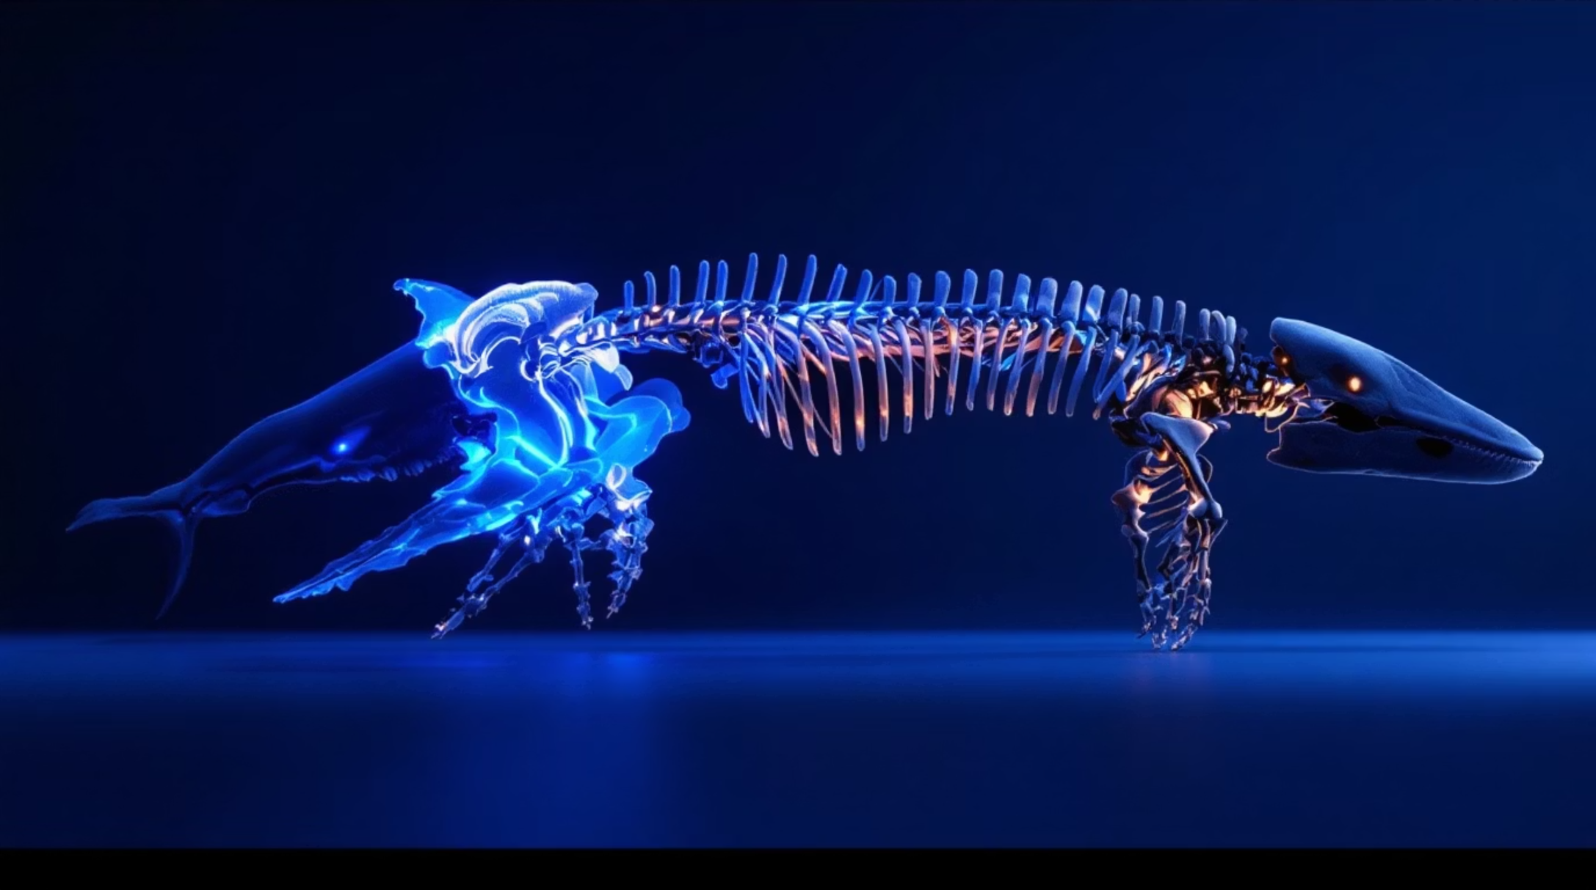
Evidencia Anatómica
Los órganos vestigiales son señales del pasado:
Pelvis de ballena
Coxis humano
Músculos auriculares

Slide 9

Convergencia Evolutiva
Adaptación suculenta
Cactus
Euphorbias

Slide 10
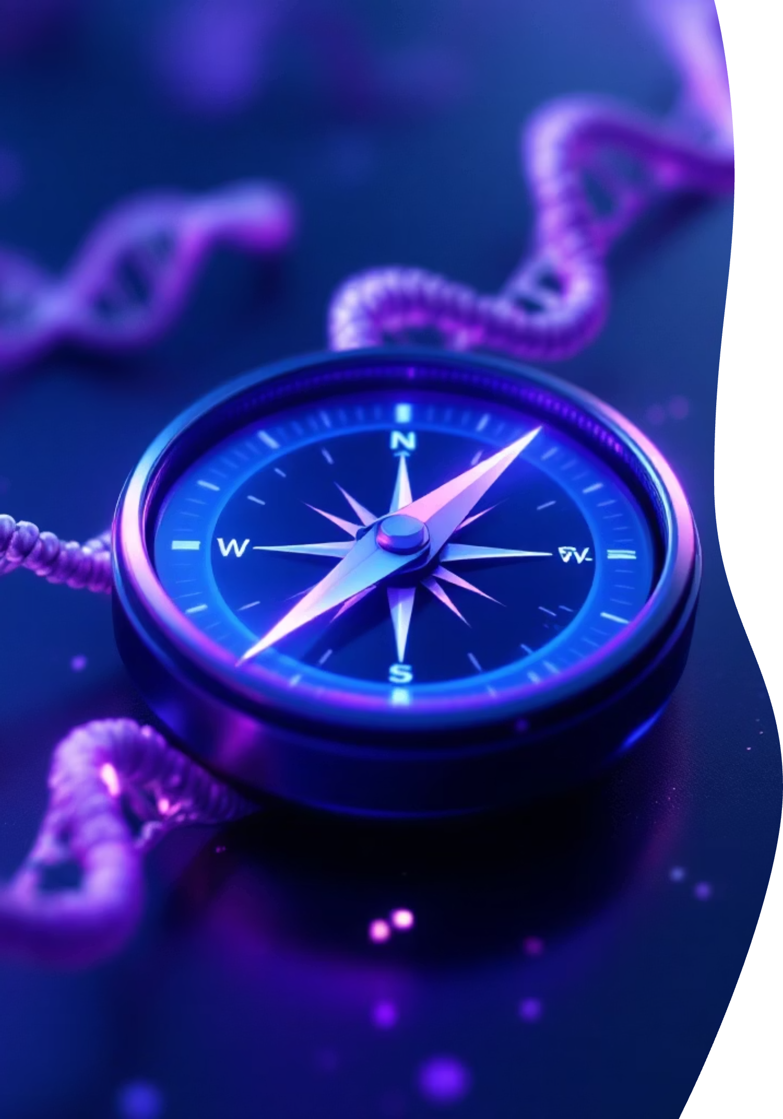
La Evolución como Brújula
Entender nuestra historia evolutiva nos permite diseñar mejores terapias, conservar la biodiversidad y proteger nuestro futuro climático.

